Slide 1

Trabalho final
Simulador de veículo
Luan Kelvin Coelho | Matheus Soares Lima | William Mello

Slide 2
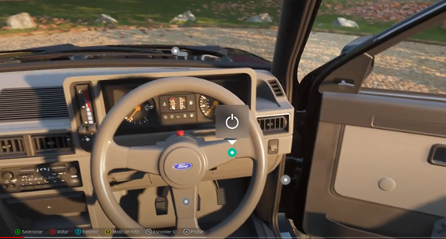
Ambiente
Câmera em primeira pessoa
Campo de visão de um motorista de veículo
Simulador simples de dirigibilidade de veículo
Forza 4 Horizon, Escort XR3

Slide 3
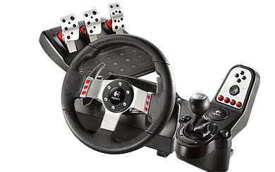
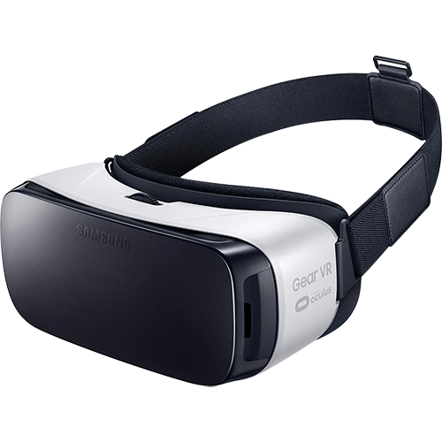
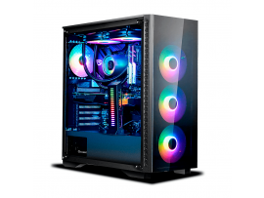

Hardware
Logitech G27
Smartphone
Computador

Slide 4
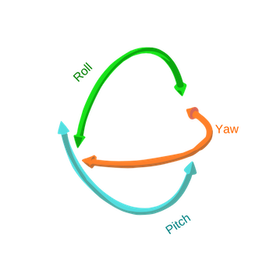
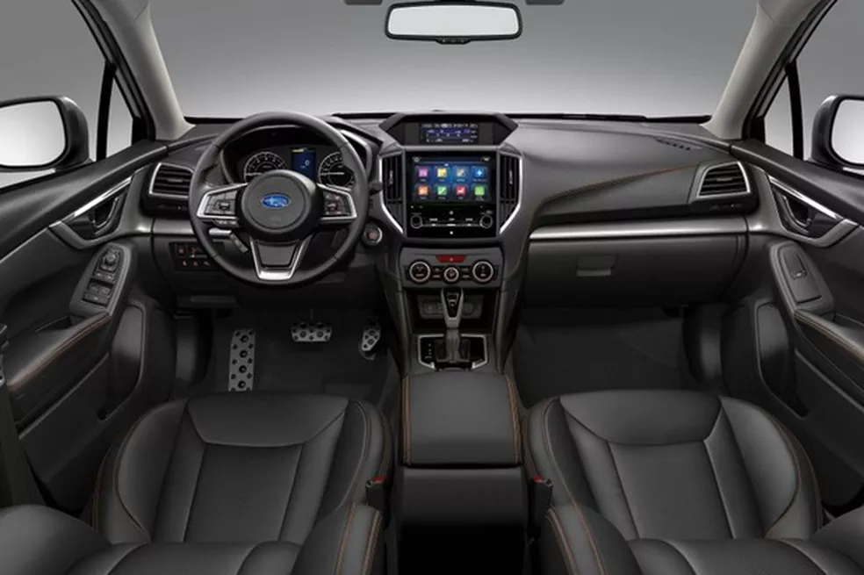
Modelo
Interior do carro
3DOF

Slide 5
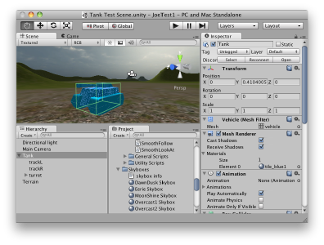

IDE
Unity

Slide 6

Características
Menu de navegação
Painel do carro
Auto estrada

Slide 7
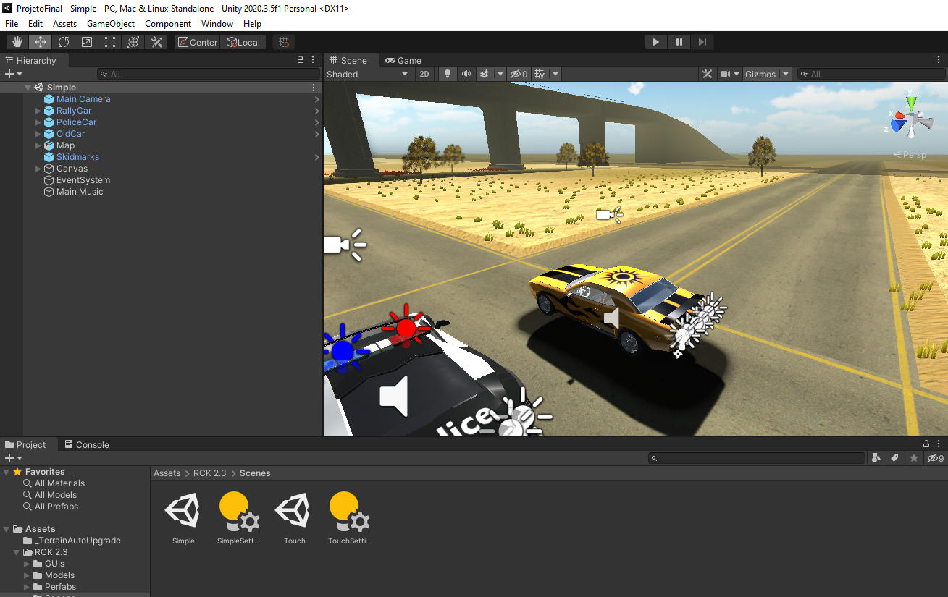
PRATICA

Slide 8
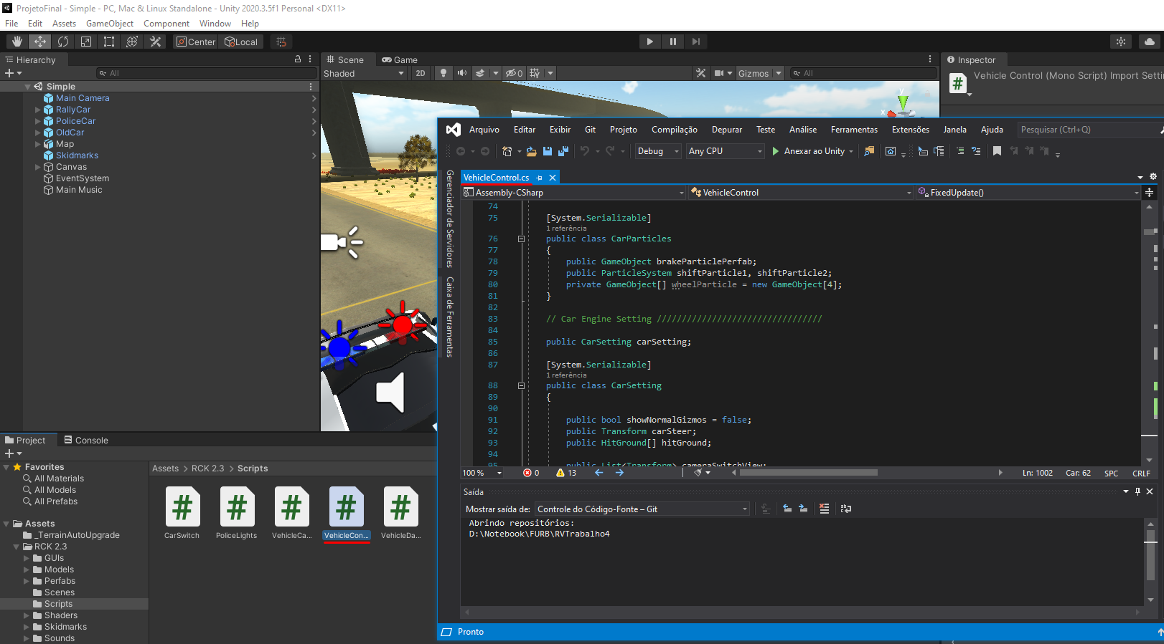
PRATICA

Slide 9
Conclusões
Integração com o volante realizada com sucesso
Incorporação do CardBoard no projeto não alcançada
Implementada câmera em primeira pessoa
Ótimo Asset RCK para o Unity
Consumo de hardware elevado
Resultados satisfatórios

Slide 10
Obrigado!

